Slide 1
小学校（低・中学年）授業案
※文部科学省教材を一部編集

Slide 2
小学校（低・中学年）
かんがえたいこと
１ たいせつなじぶん
２ じぶんだけのたいせつなところ
３ じぶんだけのたいせつなところ
をまもるために
４ じぶんもほかの人もたいせつに
するために
1

Slide 3
１たいせつなじぶん
2
Notes:
これまでの学習を振り返り、「自分を大切にする」ことへ意識付けをする。

Slide 4
みんなはじぶんのからだをたいせつにしているかな？
3

Slide 5
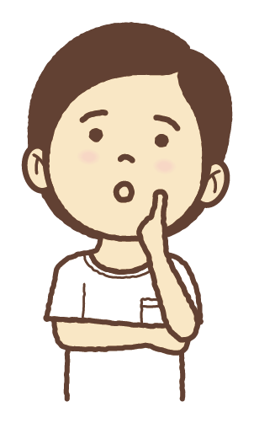
かんがえよう
じぶんのからだを
たいせつにするために
どんなことをしているかな？
4
Notes:
（予想される児童の反応）
・病気や怪我に気を付ける。
・食べ物の好き嫌いをしない。
・早寝早起きをする。
★なるほど，みんなは自分の体を大切にできているかな？

Slide 6
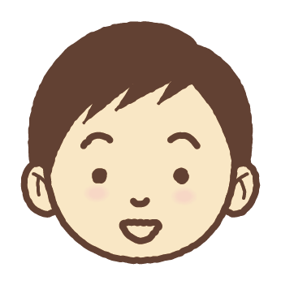
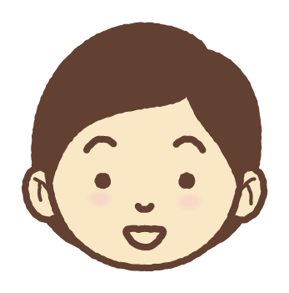
じぶんのからだは
たいせつなもの
5

Slide 7
じぶんのからだと
おなじように
ほかの人のからだも
たいせつだよ
6

Slide 8
２じぶんだけの
たいせつなところ
7

Slide 9
かんがえよう
おうちでおふろにはいるときは
水ぎをきないのに、
プールにはいるときは、
どうして水ぎをきるのかな？
8
Notes:
（予想される児童の反応）
・日焼けを防ぐため。
・水着をきないと恥ずかしい。
・見られたら困る。
・自分から見せるのはおかしい。

Slide 10
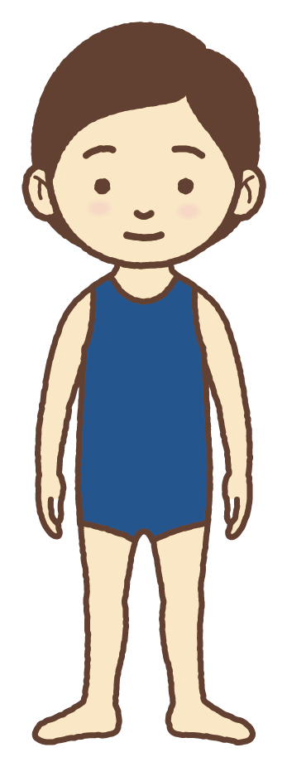
水ぎでかくれるところは
プライベートゾーン
（じぶんだけのたいせつなところ）
くちも
プライベートゾーンだよ！
9
Notes:
※プライベートゾーンは指導の手引きに記載あり

Slide 11
プライベートゾーン
からだのうちがわにつながっているたいせつなところなんだよ
なぜ大切なのかは，養護教諭とも相談し，伝え方を考える。
10

Slide 12
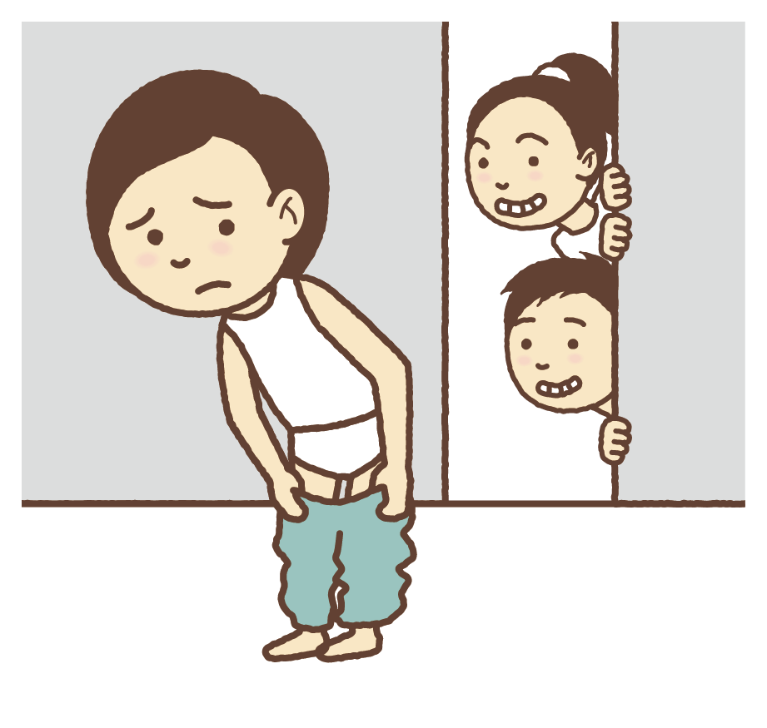
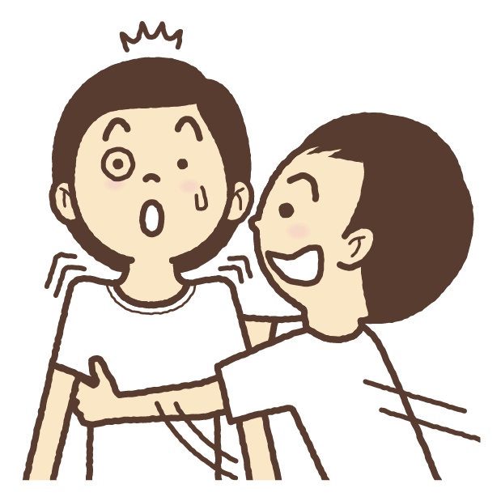
かんがえよう
もし、プライベートゾーンを
ほかの人が見たりさわったりして
きたらどんなきもちがするかな？
11
Notes:
（予想される児童の反応）
・いやな気持ちがする。
・「やめて」って感じ。
・気持ち悪い。
★みんながそう感じているってことは，
自分だけじゃなくて周りの人もそう感じているんだね。

Slide 13
３プライベートゾーン
をまもるために
12

Slide 14
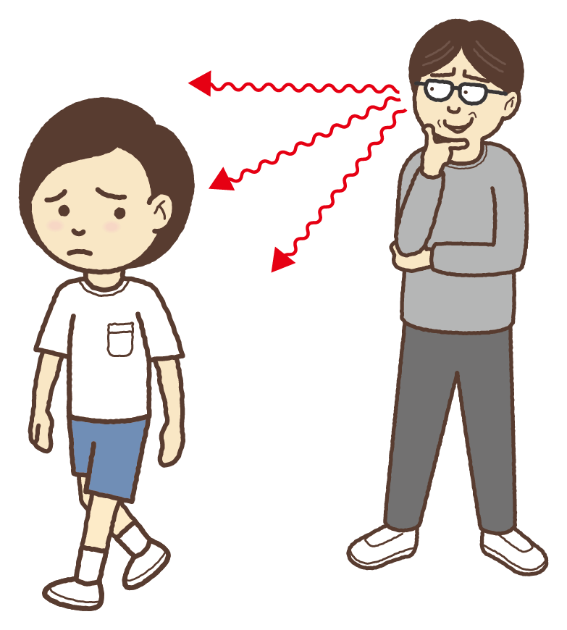
かんがえよう
プライベートゾーンをまもるために、じぶんでできることはどんなことがあるだろう？
13
Notes:
児童の意見を整理して，次のスライドへ。

Slide 15
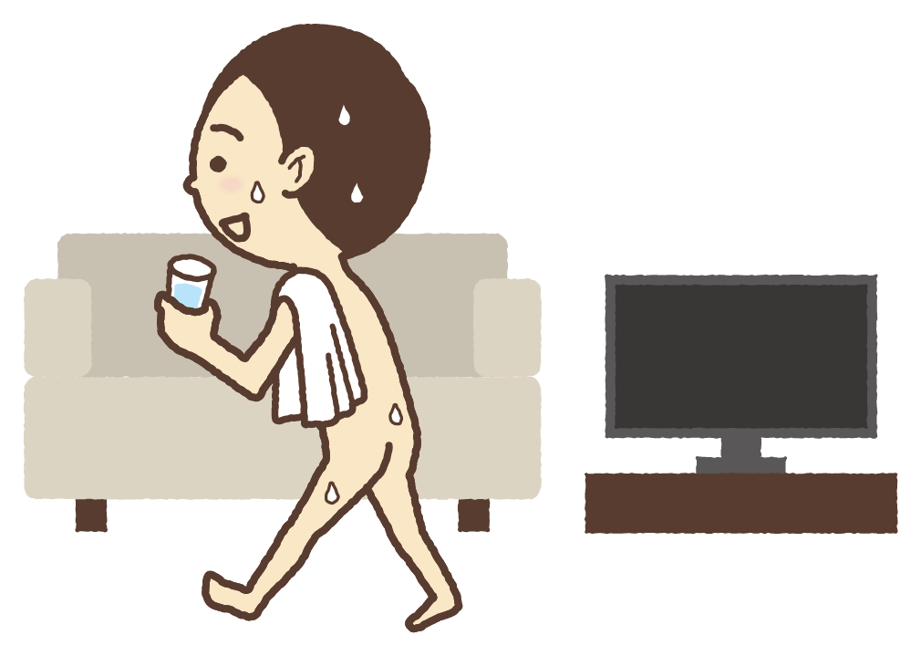
①じぶんのプライベートゾーンを
ほかの人に見せない
14

Slide 16
②ほかの人のプライベートゾーン
を見ない
15

Slide 17
③じぶんのプライベートゾーンを
ほかの人にさわらせない
16

Slide 18
④ほかの人のプライベートゾーン
をさわらない
17

Slide 19
プライベートゾーンを
じぶんでさわるときは
きれいな手でさわろうね
18

Slide 20
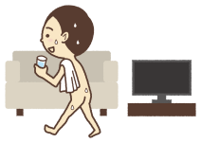
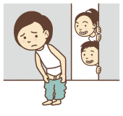
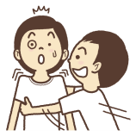
おさらい
プライベートゾーンの約束
①
②
③
④
19

Slide 21
おさらい
プライベートゾーンの約束
①見せない
②見ない
③さわらせない
④さわらない
20

Slide 22
かんがえよう
もし、プライベートゾーンを
ほかの人が見たりさわったりして
きたらどうすればいいだろう？
21
Notes:
（予想される児童の反応）
・やめてって言う
・にげる
・こわくて何もできない

Slide 23
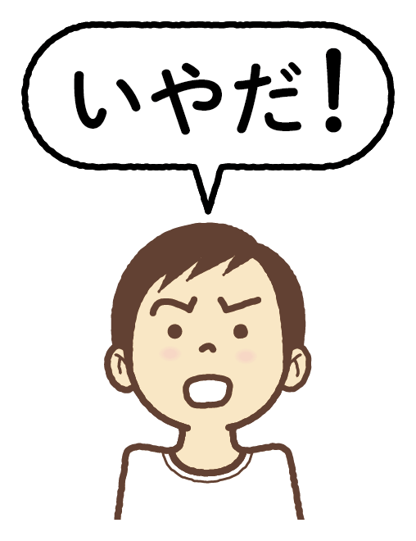
①「いやだ！」「やめて！」
とはっきりいおう。
22

Slide 24
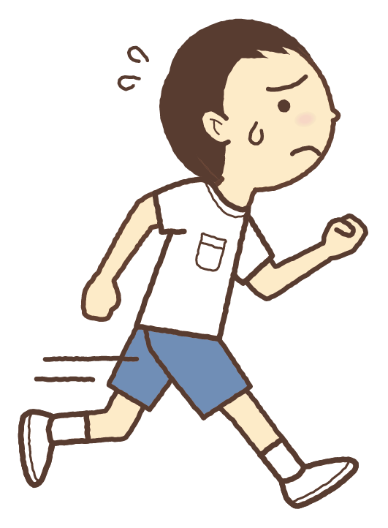
②すぐにげよう
23

Slide 25
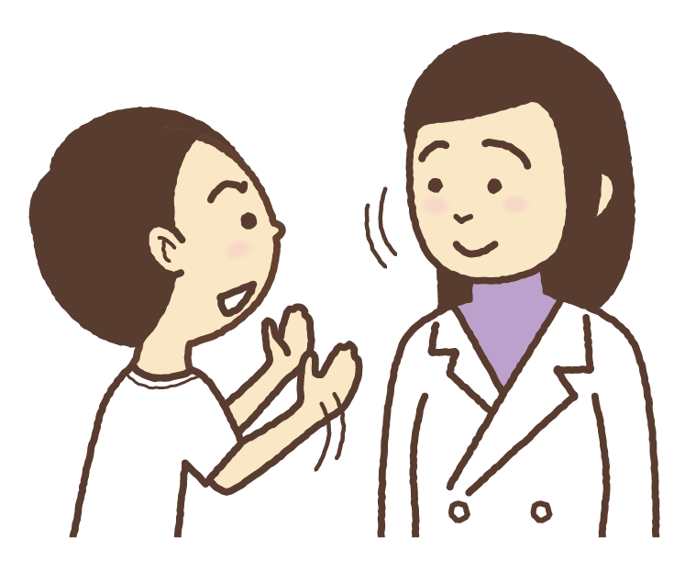
③あんしんできるおとなに
おはなししよう。
24
Notes:
じぶんが「いやだ」と思うことは，我慢しなくていいんだよ。
そんなときは，安心できる大人におはなししよう。

Slide 26
おさらい
プライベートゾーンを
見られたりさわられたりしたら
①
②
③
25

Slide 27
おさらい
プライベートゾーンを
見られたりさわられたりしたら
①「いやだ！」という
②すぐにげる
③おとなにはなす
26

Slide 28
４じぶんもほかの人も
たいせつにする
27

Slide 29
あいてが「いやだ」とおもうことはぜったいしてはいけないよ
あそびでもだめ
28

Slide 30
まとめ
じぶんもほかの人もたいせつにするために、これからどうしたいですか？
29

Slide 31
小学校（高学年）授業案
※文部科学省教材を一部再編

Slide 32
小学校（高学年）
知ってほしいこと
１自分だけの大切なところ
２自分と他の人を守るためのルール
３自分と他の人とのきょり感について
４SNSを使うときに気をつけること
５まとめ
31

Slide 33
１ 自分だけの
大切なところ
32

Slide 34
かんがえよう
自分の体を大切にするために
していることは何だろう？
33
Notes:
（予想される児童の反応）
・病気や怪我に気を付ける。
・食べ物の好き嫌いをしない。
・早寝早起きをする。
★なるほど，みんなは自分の体を大切にできているかな？

Slide 35
自分の体は大切
他の人の体も大切
34

Slide 36
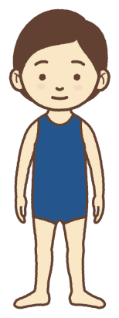
水着でかくれる部分は
プライベートゾーン
（自分だけの大切な部分）
顔や口も
プライベートゾーンだよ！
35
Notes:
※プライベートゾーンは指導の手引きに記載あり

Slide 37
プライベートゾーン
体の内部につながっていて、命のたん生にかかわる大切なところなんだよ。
なぜ大切なのかは，養護教諭とも相談し，伝え方を考える。
36
Notes:
養護教諭とも相談する。

Slide 38
２ 自分と他の人
を守るための
ルール
37

Slide 39
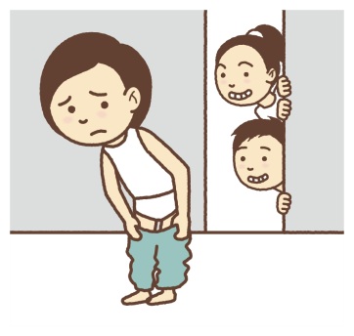
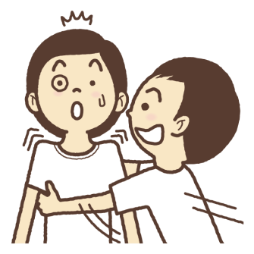
かんがえよう
もし、プライベートゾーンを他の人が見たりさわったりしてきたらどんな気持ちがするかな？
38
Notes:
（予想される児童の反応）
・いやな気持ちがする。 ・はずかしい
・「やめて」って感じ。 ・気持ち悪い。
★みんながそう感じているってことは，
自分だけじゃなくて他の人もそう感じているんだね。

Slide 40
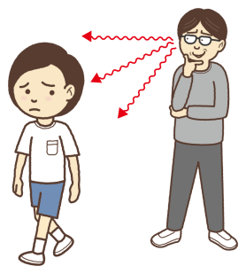
かんがえよう
プライベートゾーンを守るために、自分でできることはどんなことがあるだろう？
39
Notes:
児童の意見を整理して，次のスライドへ。

Slide 41
①自分のプライベートゾーンを
他の人に見せない
40
Notes:
家でもできているかな

Slide 42
②他の人のプライベートゾーン
を見ない
41

Slide 43
③自分のプライベートゾーンを
他の人にさわらせない
42

Slide 44
④他の人のプライベートゾーン
をさわらない
43

Slide 45
自分の体は自分だけのもの
で一番大切なものだよ
44

Slide 46
他の人の体も、自分の体と
同じように大切なんだよ
45

Slide 47
相手が「いやだ」と思うことは絶対してはいけません。
遊びのつもりでもダメ
46

Slide 48
おさらい
プライベートゾーンの約束
①
②
③
④
47

Slide 49
おさらい
プライベートゾーンの約束
①見せない
②見ない
③さわらせない
④さわらない
48

Slide 50
３ 自分と他の人
とのきょり感
について
49

Slide 51
きょり感って何だろう？
自分の心や体は自分だけのものです。
人とのきょり感は自分自身で決めることができます。
【体のきょり感】と【心のきょり感】
50

Slide 52
体のきょり感
心地よいきょりは人によってちがいます。近寄られるのをいやがる人もいます。
51

Slide 53
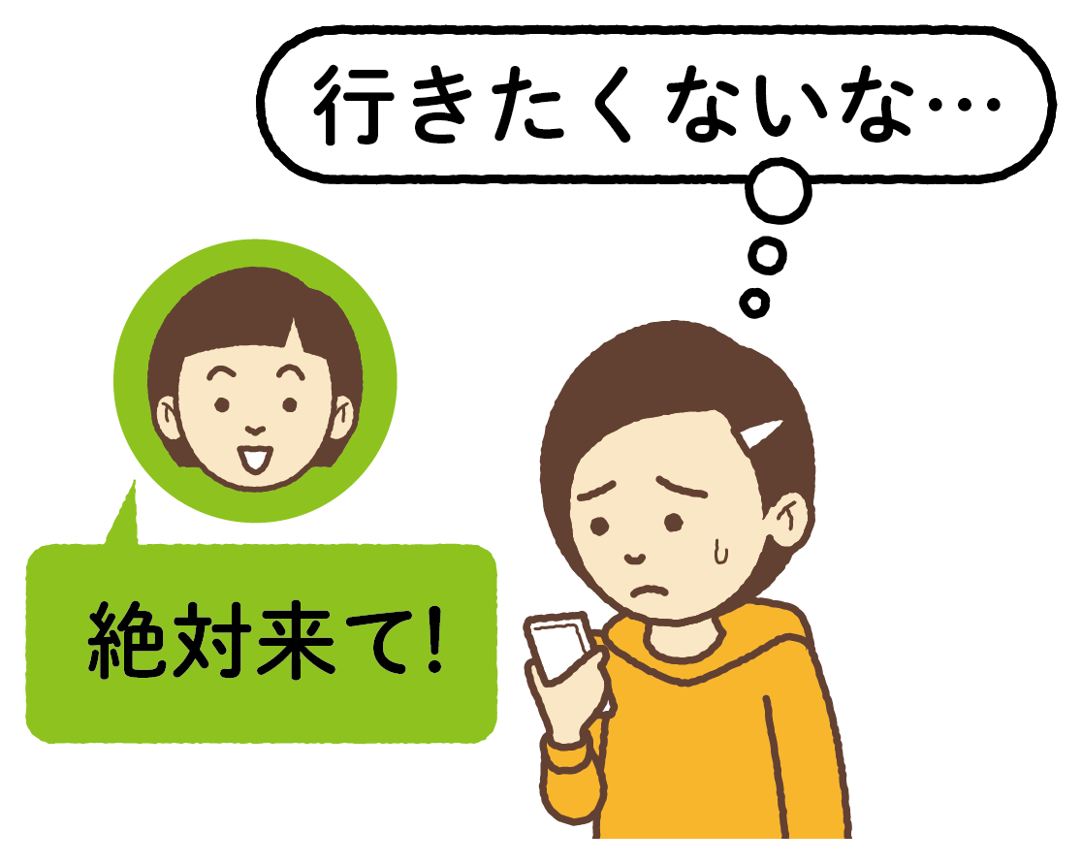
心のきょり感
どんなに仲のよい相手でも、
いつも自分と同じ気持ちではありません。
52

Slide 54
かんがえよう
ちょうどいいきょりって
どこまで？
50㎝
１ｍ
２ｍ
①知らない人 ②家族 ③友達
53
Notes:
支援が必要な子どもは，こうした距離感がつかめない場合がある。

Slide 55
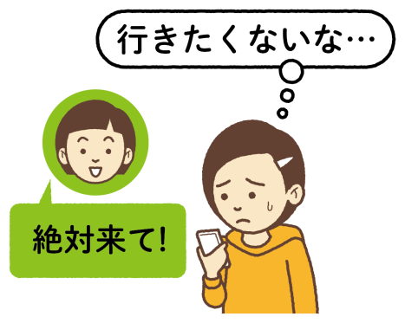
かんがえよう（案１）
仲よしの友達にさそわれたけど行きたくないときは、
どう言えばいいだろう？
54
Notes:
ソーシャルスキル

Slide 56
かんがえよう（案２）
友達をさそったけど、
ことわられたときは
何と言えばいいだろう？
ごめん。今日は行けないんだ。
55
Notes:
ソーシャルスキル

Slide 57
４ SNSを使うとき
に気をつけること
56

Slide 58
SNS
(ソーシャル・ネットワーキング・サービス)
これらを使ったことがある人はいますか？
57

Slide 59
SNS
(ソーシャル・ネットワーキング・サービス)
13才未満（小学生）は使用できないものがあることは知っていますか？
58

Slide 60
SNS
(ソーシャル・ネットワーキング・サービス)
※
△１２才以上が推奨
×１３才以上（小学生は使用不可）
※Twitterは１７才以上
59

Slide 61
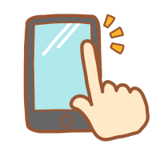
オンラインゲーム
13才未満（小学生）が利用できない
ゲームがあることを知っていますか？
60

Slide 62
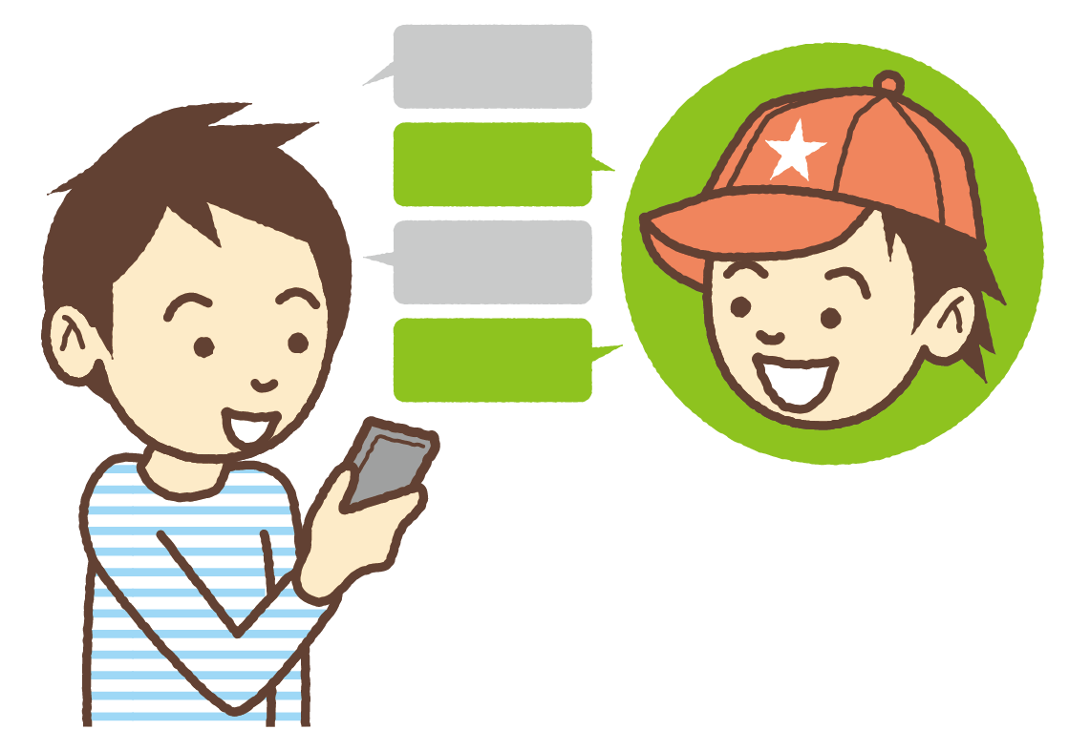
かんがえよう
SNSやオンラインゲームは，なぜ利用できる年れいを制限しているのだと思いますか？
61
Notes:
（予想される児童の反応）
・自分でやめれれない
・正しく使えない
・危険があるから

Slide 63
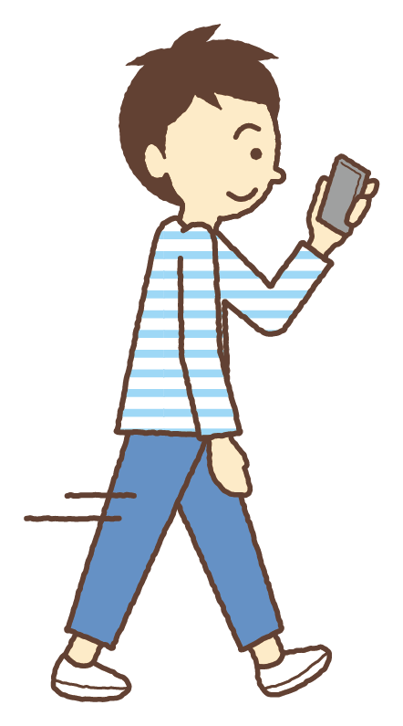
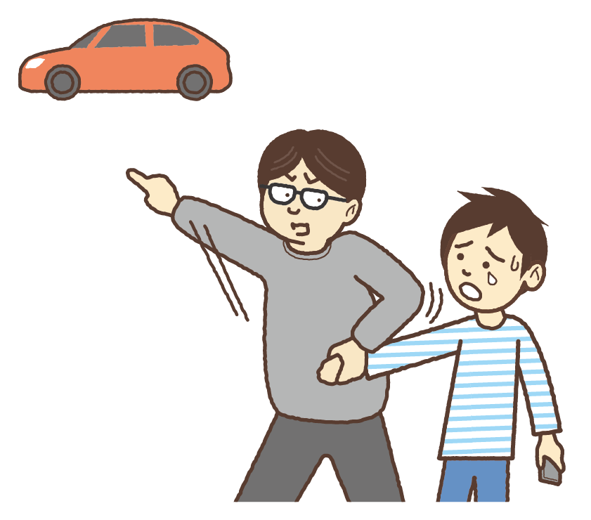
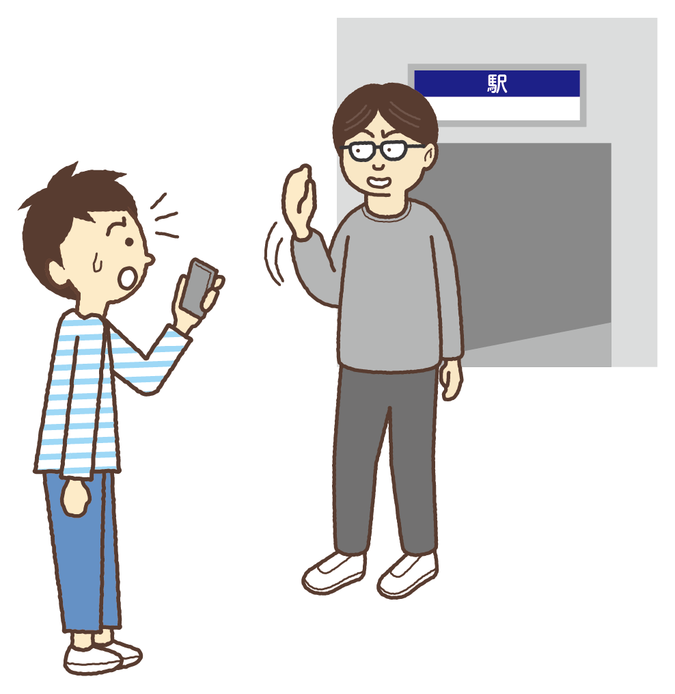
SNSを使うときに気をつけること
SNSでやりとりしている相手は
本当に信らいしていい人なのかな？
SNSで同い年の人だと思いこんで
やりとりしていて、仲良くなってきたから
その人と実際に会ってみることになった！
①
②
車に連れ込まれそうに・・・
④
③
待ち合わせ場所に行ってみたら、
思っていた人とまったくちがっていて
62

Slide 64
かんがえよう
人とのきょり感が守られないとき、
SNSでこわい思いをしそうなとき
はどうしたらいいかな？
人とのきょり感
SNSでこわい思い
63

Slide 65
人とのきょり感が守られないときは、
①「いやだ」と相手に言おう。
②その場をはなれよう。
③安心できる大人に相談しよう。
された人は悪くないんだよ
64

Slide 66
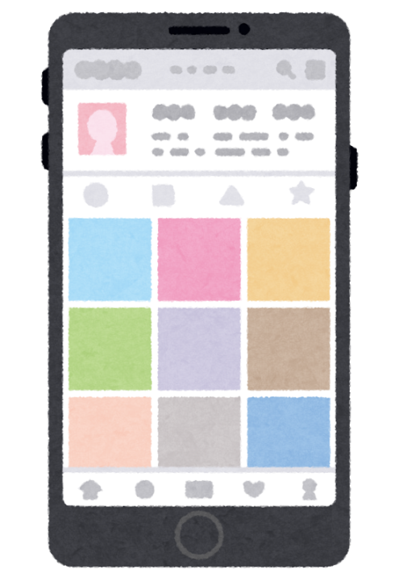
SNSでこわい思いをしそうなときは、
①見ないようにしよう。
②証拠を保存しておこう。
③安心できる大人に相談しよう。
された人は悪くないんだよ
65

Slide 67
まとめ
自分と相手を大切にし、
よりよい関係であるために
どうしていけばいいだろう？
66

Slide 68
まとめ
部屋に入ってもいいかな？
手をつないでいい？
写真をとってもいい？ など
相手の体や気持ちを尊重する
言葉と行動が大切だね
67

